Slide 1

UNIT 6A
WHAT? THE FOOD

Slide 2
PRONUNCIATION – CONFUSING VOWEL SOUNDS
æ ɒ
bat bought
lack lock
pad pod
map mop
Pat bought an Ipad and an Ipod.

Slide 3


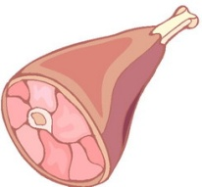

















VOCABULARY – NOUNS
BREAD | SUGAR | MEAT | AN ORANGE | COFFEE
RICE | BEEF | AN EGG | AN APPLE | SODA
CORN | PORK | AN ICE-CREAM | A TOMATO | WATER
SALT | CHICKEN | A CAKE | A POTATO | BEER
PEPPER | FISH | A BANANA | TEA | MILK

Slide 4
VOCABULARY - PICTURES
1 | 6 | 11 | 16 | 21
2 | 7 | 12 | 17 | 22
3 | 8 | 13 | 18 | 23
4 | 9 | 14 | 19 | 24
5 | 10 | 15 | 20 | 25

Slide 5


VOCABULARY - LISTENING
1 | 6 | 11 | 16 | 21
2 | 7 | 12 | 17 | 22
3 | 8 | 13 | 18 | 23
4 | 9 | 14 | 19 | 24
5 | 10 | 15 | 20 | 25

Slide 6
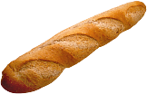




GRAMMAR
1. NOUNS (danh từ): (tiếng chỉ tên một người, đồ vật, con vật)
Có 2 loại:
Countable noun (danh từ đếm được): a man, a table, a cat
Uncountable noun (danh từ không đếm được): water, coffee
2. ARTICLES (mạo từ):
Có 2 loại:
Indefinite article (mạo từ không xác định): A, AN
Definite article (mạo từ xác định): THE
Bread | A LOAF OF BREAD
Rice | A BOWL OF RICE
Coffee | A CUP OF COFFEE
Beer | A BOTTLE OF BEER
Water | A GLASS OF WATER

Slide 7
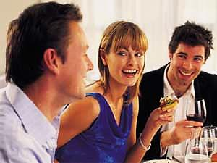
CONVERSATION – MEET KATE
JACK: Hi! How are you doing?
KATE: Very well. How about you?
JACK: Good. By the way, this is John. And John, meet Kate – my friend. JOHN: Good to see you, Kate.
KATE: Good to see you, too.
HOMEWORK
Chép tất cả các danh từ trong phần vocabulary, mỗi chữ 2 dòng vào vở bài tập B.
Viết 1 dòng số ít, 1 dòng số nhiều. (Nếu như là danh từ đếm được)

